Slide 1
Методика исследования функций с помощью производной
АЛГЕБРА 10 КЛАСС: ПЕРВООБРАЗНАЯ
©Романчук А. Т.
Сыктывкар, 2016

Slide 2
План исследования функции:
Находим область определения;
Определяем четность/нечетность;
Находим производную; Таблица производных;
Находим критические точки;
Находим точки экстремума;
Определяем, где функция возрастает/убывает.
©Романчук А. Т.

Slide 3
Область определения функции
– это множество значений «икс», для которых существуют значения «игреков».
D(f) – обозначение области определения.
Пример: найти область определения функции:
f(x)=(x+2)/(x^(2)-3)
План исследования
©Романчук А. Т.

Slide 4
Четность/нечетность функции
Функция y = f(x) называется четной, если для любого x из области определения функции выполняется равенство f(-x) = f(x).
Пример : y = /x/, y = x², y = cos x
График четной функции симметричен относительно оси OY.
Функция y = f(x) называется нечетной, если для любого x из области определения функции выполняется равенство f(-x) = - f(x).
Пример: y = 1/x, y = x³, y = sin x, y = tg x, y = ctg x, y = arcsin x, y = arctg x
График нечетной функции симметричен относительно начала координат.
План исследования
©Романчук А. Т.

Slide 5
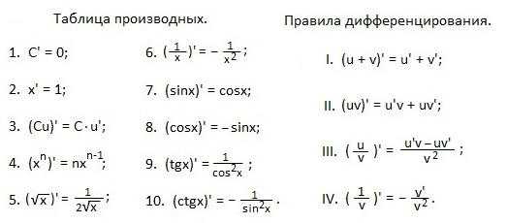
Вычисление производной
План исследования
©Романчук А. Т.

Slide 6
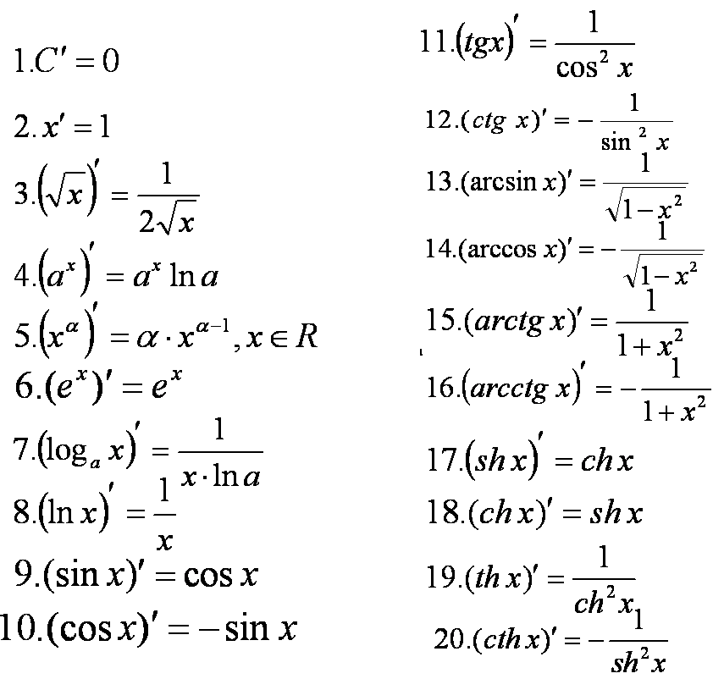
План исследования
©Романчук А. Т.

Slide 7
Критические точки
Внутренние точки области определения функции (точки, в которых производная становится равной нулю), являются критическими точками.
План исследования
©Романчук А. Т.

Slide 8
Признак максимума/минимума
Если в точке хₒ производная меняет знак с ‘+’ на ‘-’, то хₒ есть точка максимума.
Если в точке хₒ производная меняет знак с ‘-’ на ‘+’, то хₒ есть точка минимума.
Точки минимума и максимума называются точками экстремума данной функции, а значения функции в этих точках – минимум и максимум.
План исследования
©Романчук А. Т.

Slide 9
Возрастание/убывание функции
Если ƒ (х) > 0 во всех точках некоторого интервала, то функция возрастает на этом интервале.
Если ƒ (х) < 0 во всех точках некоторого интервала, то функция убывает на этом интервале.
План исследования
©Романчук А. Т.

Slide 10
БИБЛИОГРАФИЧЕСКИЙ СПИСОК
https://www.tutoronline.ru/blog/obwaja-shema-issledovanija-funkcij-s-pomowju-proizvodnyh
http://nsportal.ru/shkola/algebra/library/2012/05/23/urok-na-temu-skhema-issledovaniya-funktsii
План исследования
©Романчук А. Т.

Slide 11
ВЫПОЛНИ ТЕСТ
План исследования
©Романчук А. Т.

